Slide 1


Slide 2


Gestión y Presupuesto basados en Resultados
Taller IV Implementación del PbR

Slide 3
DEFINICIÓN TEÓRICA DE GESTIÓN PARA RESULTADOS (GpR)
Se define como: “una estrategia de gestión que orienta la acción de los actores públicos del desarrollo para generar el mayor valor público posible a través del uso de instrumentos de gestión que, en forma colectiva, coordinada y complementaria, deben implementar las instituciones públicas para generar los cambios sociales con equidad y en forma sostenible en beneficio de la población de un país”*.
Pilares del ciclo de gestión
Pilares de la Gestión para Resultados
1. Planeación orientada a Resultados
2. Presupuesto por Resultados
3. Gestión financiera, auditoría y adquisiciones
4. Gestión de programas y proyectos
5. Monitoreo y evaluación
* Promedio entre el primero de enero y el 26 de mayo de 2016. Datos de la Secretaría de Energía y Pemex.
*Banco Interamericano de Desarrollo (BID)

Slide 4
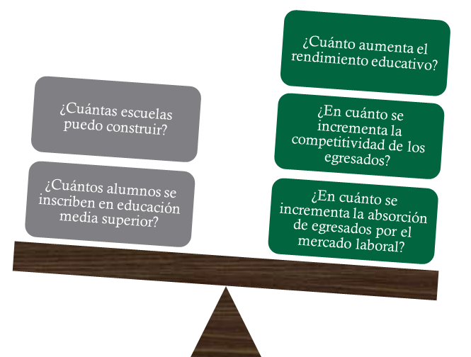
GESTIÓN PARA RESULTADOS
La GpR es un modelo de cultura organizacional, directiva y de desempeño institucional que pone el énfasis en los resultados más que en los procedimientos.
Aunque también interesa cómo se hacen las cosas, cobra mayor relevancia qué se logra y cuál es su impacto en el bienestar de la población; es decir, la creación de valor público.

Slide 5
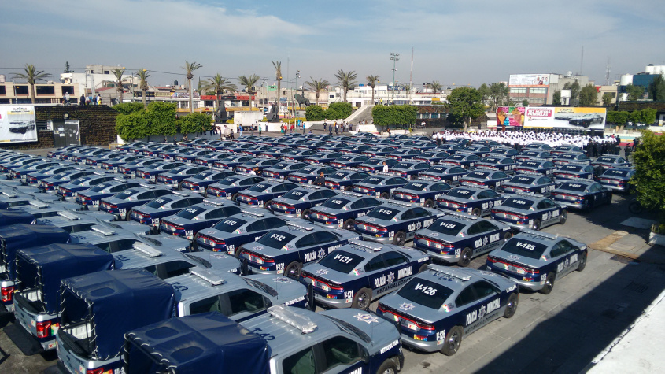

CAMBIO DE PARADIGMA
No centrar el discurso en la acción…
… centrarlo en la solución.
Se adquirieron 150 patrullas
El índice de delincuencia se redujo en 35 puntos porcentuales

Slide 6
PRESUPUESTO BASADO EN RESULTADOS (PBR)
  ¿Qué es?
  Es el proceso que integra de forma sistemática, en las decisiones correspondientes, consideraciones sobre los resultados y el impacto de la ejecución de los programas presupuestarios y de la aplicación de los recursos asignados a estos ^{1\}.
  Lo anterior con el objeto de entregar mejores bienes y servicios públicos a la población, elevar la calidad del gasto público, promover una más adecuada rendición de cuentas y transparencia y, de esta manera, lograr los objetivos del desarrollo nacional.
Orienta el gasto público al logro de resultados.
Promueve la mejora de los programas públicos.
Permite desplegar la planeación del desarrollo.
Fomenta la rendición de cuentas.
Introduce la información de desempeño al ciclo presupuestario.
^{1\} ACUERDO por el que se establecen las disposiciones generales del Sistema de Evaluación del Desempeño.

Slide 7
EL SISTEMA DE EVALUACIÓN DEL DESEMPEÑO (SED)
Conocer los resultados de la aplicación de los recursos públicos federales y el impacto social de los programas y de los proyectos.
Identificar la eficiencia, economía, eficacia, cobertura, equidad y calidad del gasto público.
Proveer de información de desempeño para la toma de decisiones.
Vincular la planeación, programación, presupuestación, seguimiento, ejercicio de los recursos y la evaluación de las políticas públicas y los Programas presupuestarios.
Impulsar el Presupuesto basado en Resultados (PbR).
El PbR es alimentado por la información resultante de Sistema de Evaluación del Desempeño.
Es el conjunto de elementos metodológicos que permiten realizar una valoración objetiva del desempeño de los programas, bajo los principios de verificación del grado de cumplimiento de metas y objetivos, con base en indicadores estratégicos y de gestión que permitan conocer el impacto social de los programas y de los proyectos ^{1\}.
LFPRH, Art. 2 Frac. LI.
^{1\} Ley Federal de Presupuesto y Responsabilidad Hacendaria, Art. 2 Frac. LI.

Slide 8
¿SÓLO EL GOBIERNO FEDERAL SE DEBE EVALUAR?
Artículo 134 de la CPEUM
Los recursos económicos de que dispongan la Federación, las entidades federativas y los municipios, se administrarán con eficiencia, eficacia, economía, transparencia y honradez para satisfacer los objetivos a los que estén destinados.
Artículo 85 de la LFPRH
Establece que los recursos federales que ejerzan las entidades federativas y los municipios serán evaluados conforme a las bases establecidas en el artículo 110 de esa Ley.
Se evaluará con base en indicadores estratégicos y de gestión, por instancias técnicas independientes de las instituciones que ejerzan dichos recursos.
Las entidades federativas enviarán al Ejecutivo Federal, mediante el sistema de información establecido por la SHCP, informes sobre el ejercicio, destino y los resultados obtenidos, respecto de los recursos federales que les sean transferidos.
Los resultados del ejercicio de dichos recursos serán evaluados por las instancias técnicas que establezcan, respectivamente, la Federación, los estados, municipios y el DTCDMX…
…con el objeto de propiciar que los recursos económicos se asignen en los respectivos presupuestos en los términos del párrafo anterior.
SED
PbR

Slide 9
PRINCIPALES INSTRUMENTOS DEL SED (ÁMBITO FEDERAL)
Planeación
      Planeación Nacional con base en Resultados
      Matrices de Indicadores para Resultados (MIR)
      Vinculación Plan Nacional de Desarrollo – Presupuesto a través de MIR
Monitoreo
Evaluación
      Revisión, mejora y monitoreo permanente de las MIR y sus metas.
      Seguimiento de programas derivados del Plan Nacional del Desarrollo.
      Programa Anual de Evaluación (PAE).
      Mejora de programas con base en resultados de evaluaciones.
Modelo Sintético de Información de Desempeño (MSD)

Slide 10
PLANEACIÓN NACIONAL CON BASE EN RESULTADOS
La planeación debe ser estratégica, operativa y participativa. Se debe partir de una visión clara de los objetivos nacionales a largo, mediano y corto plazo.
Desde el Plan Nacional de Desarrollo se identifican los objetivos que todos los programas en conjunto deberán perseguir y lograr.
PLAN NACIONAL DE DESARROLLO
METAS NACIONALES / ESTRATEGIAS TRANSVERSALES
PROGRAMA DERIVADO DEL PND
OBJETIVOS
INDICADORES
(Estratégicos)
ESTRATEGIAS
METAS
LÍNEAS DE ACCIÓN
PROGRAMAS PRESUPUESTARIOS
INDICADORES
(MML)

Slide 11
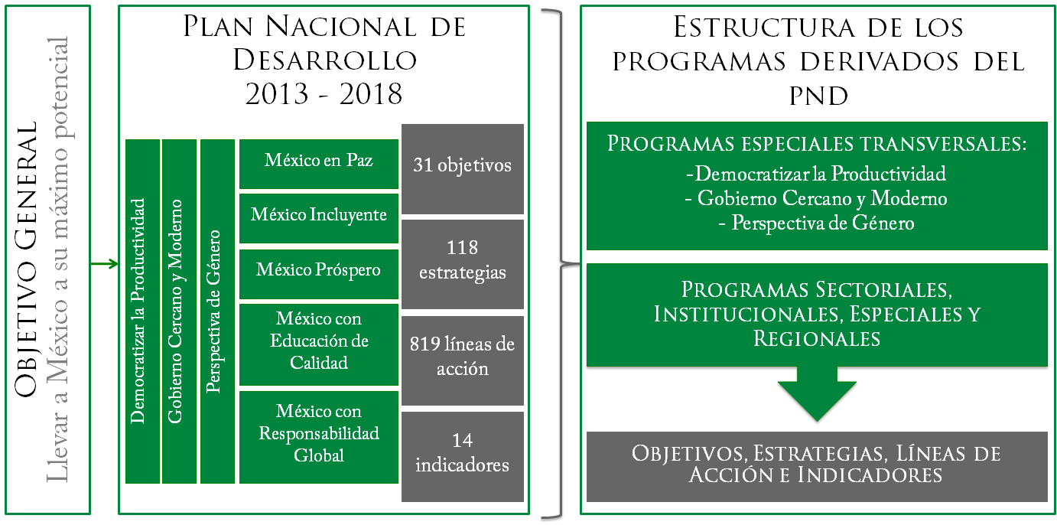
PLAN NACIONAL DE DESARROLLO 2013 - 2018

Slide 12
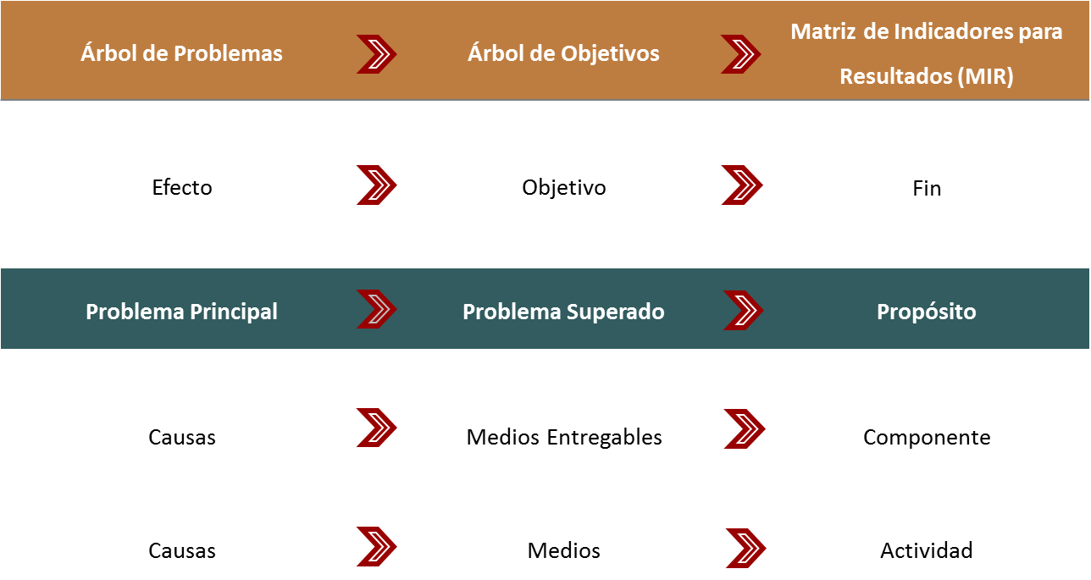
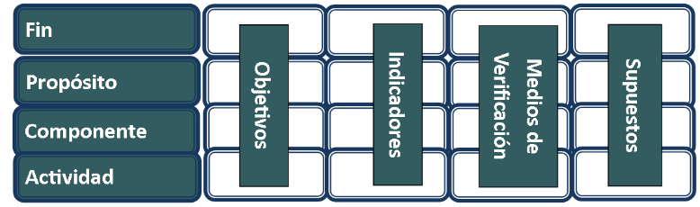
MATRIZ DE INDICADORES PARA RESULTADOS (MIR)
Etapas de la MML
I. Análisis del problema
II. Análisis de los involucrados
III. Análisis de objetivos
IV. Selección de alternativas
V. Diseño de la matriz
MONITOREO
Elaboración MIR
Alineación de los objetivos sectoriales o transversales con los programas presupuestarios
Reporte de avance de metas
Revisión, actualización y mejoras de la MIR

Slide 13


EVALUACIÓN DE PROGRAMAS Y POLÍTICAS PÚBLICAS
Programas y políticas públicas
Surgimiento
Consolidación
Maduración
Diseño
Procesos
Impacto
Consistencia y Resultados
Costo – Efectividad
Evaluaciones
Rendición de Cuentas
Específica de Desempeño
Específica
Seguimiento
Hallazgos
Compromisos de Mejora

Slide 14
CONCEPTUALIZACIÓN DEL PBR
Condición necesaria:
Marco Jurídico que permita la aplicación del PbR
1
2
Formulación y
establecimiento de objetivos de carácter
prioritario
Definición de los Programas presupuestarios y alineación con objetivos
3
4
Incorporación de Indicadores y metas de cumplimiento
Evaluación de los Programas presupuestarios
5
6
Contraste de las metas y logros establecidos y el valor real de los indicadores
Uso de los resultados de los Programas como insumo para mejorar decisiones presupuestales

Slide 15
ACTORES INVOLUCRADOS
Promueve la mejora de la gestión
Conduce el proceso de instrumentación del PbR-SED
Se informa y exige mejores resultados
Realiza análisis e investigaciones externas que coadyuven a la mejora del PbR-SED
SFP (Ministerio de Gestión Pública)
SHCP (Ministerio de Finanzas)
Coordina la evaluación y el monitoreo de programas y políticas sociales
Desarrolla metodología para la aplicación de las evaluaciones
Sociedad civil
CONEVAL (Evaluación Social)
Vigilan y apoyan el cumplimiento de la normatividad enfocándose en los resultados
Vigilan la calidad de la información
Vigilan la rendición de cuentas
Establece los objetivos y prioridades a las que se orienta el quehacer del gobierno y el presupuesto
Órganos Fiscalizadores
Principales actores involucrados en el PbR-SED
Presidencia de la República
Organismos autónomos
Poder Legislativo
Aprueba reformas y utiliza la información del desempeño para la toma de decisiones como la aprobación del presupuesto
Colaboran utilizando las herramientas disponibles
Generan información para mejorar sus resultados
Rinden cuentas a la ciudadanía
Operan sus propios esquemas PbR-SED
Organismos internacionales
Entidades y dependencias de la APF
Entidades federativas, municipios (G. subnacionales)
Mejoran la calidad del gasto utilizando la información del desempeño y de las evaluaciones para mejorar sus resultados
Rinden cuentas a la ciudadanía
Colaboran brindando asistencia técnica y financiera
Promueven las mejores prácticas
Generan información útil para mejorar los resultados del gasto
Adecuan la normatividad, orientan sus procesos a resultados
Mejoran la calidad del gasto utilizando la información del desempeño y de las evaluaciones para mejorar sus resultados.
Participan en la armonización contable
Rinden cuentas a la ciudadanía

Slide 16
ALINEACIÓN DEL PROCESO PRESUPUESTARIO PARA RESULTADOS
¿Qué se quiere hacer?
Planeación
Alineación con las prioridades nacionales.
¿Cómo se va a hacer?
Elaboración y aprobación de estructuras programáticas.
Definición de Programas presupuestarios (Pp).
Elaboración de la Matriz de Indicadores para Resultados (MIR).
Formulación de Indicadores de Desempeño (estratégicos y de gestión).
Programación
R
E
S
U
L
T
A
D
O
S
¿Cuánto se requiere para hacerlo?
Presupuesto
Asignaciones presupuestarias que consideren los resultados.
¿Se está gastando conforme a lo planeado?
Ejercicio y Control
Mejora en la gestión y calidad del gasto público.
Reglas de Operación (ROP) de los programas.
¿Está ofreciendo los beneficios previstos?
Seguimiento
Informe de resultados
Monitoreo de Indicadores.
¿Se puede hacer mejor?
Evaluación
Evaluaciones y compromisos de mejora de políticas, programas e instituciones
Información de Resultados definitivos
Rendición de Cuentas
Cuenta Pública e Informes

Slide 17
PROCESO PbR ENTIDADES FEDERATIVAS, MUNICIPIOS Y DTCDMX ^{1/}
Marco Jurídico Federal que permite aplicación del PbR-SED
Constitución Política de los Estados Unidos Mexicanos
Ley General de Contabilidad Gubernamental
Ley Federal de Presupuesto y Responsabilidad Hacendaria
Ley de Coordinación Fiscal
Ley General de Transparencia
Lineamientos generales para la evaluación de los Pp
CONAC
Emite normatividad para estandarizar información
Implementación de PbR- SED en Gobiernos Subnacionales
Armonización Contable, Lineamientos MIR y Norma para la difusión de evaluaciones
Marco Normativo
Estatal
Marco Normativo
Municipal
Las modificaciones a la normatividad deben ser consistentes con la normatividad federal en la aplicación del PbR-SED
Las modificaciones a la normatividad deben ser consistentes con la normatividad estatal y federal en la aplicación del PbR-SED
^{1\} Demarcaciones Territoriales de la Ciudad de México.

Slide 18
PROCESO PbR ENTIDADES FEDERATIVAS, MUNICIPIOS Y DTCDMX
¿Qué hacemos? / ¿para quién?
Análisis de las prioridades (estatales y/o municipales), sectoriales, institucionales, contexto específico del gobierno local, aspectos internos
Planeación
¿Qué esperamos lograr?
¿Dónde queremos ir?
Alternativas para efectuar la intervención pública
¿Cómo podemos llegar?
¿Cómo sabemos que llegamos?
Cursos de acción de la intervención pública
En lo posible, deben estar alineados con el PND
Plan Estatal de Desarrollo (PED)
Plan Municipal de Desarrollo (PMD)
Programas: Regionales, Sectoriales, Especiales, Institucionales
Objetivos
Estrategias
Líneas de acción
Indicadores
Metas
Programas presupuestarios
Matriz de Indicadores para Resultados

Slide 19
PROCESO PbR ENTIDADES FEDERATIVAS, MUNICIPIOS Y DTCDMX
¿Cuánto dinero es necesario recaudar?
Definición de los programas presupuestarios que tendrán a cargo las dependencias y entidades, así como los recursos necesarios para cumplir sus objetivos
Programación
¿Cómo vamos a distribuirlo?
Financiamiento de la intervención pública
¿Cómo definimos la Estructura programática?
Evaluaciones ex ante de proyectos
Ingresos
Egresos
Integración del paquete económico
estatal/municipal de acuerdo a los objetivos establecidos en el PED/PMD

Slide 20
PROCESO PbR ENTIDADES FEDERATIVAS, MUNICIPIOS Y DTCDMX
¿Cómo se asignarán los recursos?
Cuenta pública
Presupuestación
Armonización contable
Vinculación de la estructura programática con el gasto
Reportes financieros
Estudios previos de inversión
Ejecución de la intervención pública
Presupuesto estatal
Presupuesto municipal
El presupuesto debe ser consistente con los objetivos planteados en le PED/PMD
Presupuesto de las dependencias
Ejercicio del Presupuesto de los Programas presupuestarios
Objetivos
Estrategias
Líneas de acción
Indicadores
Metas
Programas presupuestarios
Matriz de Indicadores para Resultados

Slide 21
PROCESO PbR ENTIDADES FEDERATIVAS, MUNICIPIOS Y DTCDMX
¿Los recursos se destinaron conforme a los establecido?
Sistema de control presupuestario
Ejercicio y control
Instrumentos que permitan llevar un adecuado ejercicio del gasto
¿El gasto se destina a cumplir los objetivos?
Información presupuestaria y contable
Es deseable que estos
mecanismos permitan retroalimentación entre la programación, presupuestación y el ejercicio del gasto
Arreglos institucionales para el cumplimiento de objetivos y metas de acuerdo a los recursos presupuestados
Organismo fiscalizador interno (estatal/municipal)
Organismo fiscalizador autónomo (estatal/municipal)
Estrategias de mejora en la gestión gubernamental
Auditoria del ejercicio del gasto

Slide 22
PROCESO PbR ENTIDADES FEDERATIVAS, MUNICIPIOS Y DTCDMX
Valoración objetiva del desempeño de los programas
Sistema de evaluación del desempeño
Seguimiento
Matriz de indicadores de Resultados
Monitoreo de indicadores/metas
Mecanismos de reporte de alerta del seguimiento
Avance en las metas de los indicadores respecto del ejercicio de los recursos asignados para le logro de objetivos
Análisis y corrección al incumplimiento de la ejecución
Unidad especializada para el seguimiento de Indicadores (estatal/municipal)
Los resultados de los indicadores se difunden a la ciudadanía
Información del desempeño de los Programas presupuestarios
Uso de la información del desempeño para la Planeación; Programación y Presupuestación.
Objetivos
Estrategias
Líneas de acción
Indicadores
Metas
Programas presupuestarios
Matriz de Indicadores para Resultados

Slide 23
PROCESO PbR ENTIDADES FEDERATIVAS, MUNICIPIOS Y DTCDMX
¿Se cumple con los objetivos y metas?
Identificar las necesidades de evaluación
Evaluación
Definición metodológica de la evaluaciones
¿La intervención ha sido pertinente?
Evaluación objetiva hecha por expertos
¿Qué efectos tenemos?
Metodología para implementar acciones correctivas
¿Cómo podemos mejorar?
Mecanismos de seguimiento a recomendaciones
Unidad especializada para la coordinación de evaluaciones a Programas presupuestarios (estatal/municipal)
Los resultados de las evaluaciones y el seguimiento a las recomendaciones se difunden a la ciudadanía
Organismo fiscalizador interno (estatal/municipal)
Resultados de las evaluaciones
Uso de resultados de las evaluaciones para la Planeación; Programación y Presupuestación.
Mejora en la operación de los Programas presupuestarios .

Slide 24
PROCESO PbR ENTIDADES FEDERATIVAS, MUNICIPIOS Y DTCDMX
¿Qué se está haciendo?
Medios para la difusión de la información
Rendición de cuentas
Tipo de información que se difunde
¿Cómo se hace?
Cuenta Pública e Informe de Labores
¿Cómo se difunden los resultados?
¿Se fomenta la participación ciudadana?
Difusión de información del desempeño y de las evaluaciones y del gasto público
En términos generales la Rendición de Cuentas está presente en todo el proceso
Estrategia de comunicación de información (estatal/municipal)
Gobierno eficiente y abierto
Retroalimentación de la ciudadanía
Informar de los resultados, corregir deficiencias y fiscalización del ejercicio
Participación ciudadana en el PbR-SED

Slide 25
USO DE LA INFORMACIÓN GENERADA EN EL PROCESO DEL PbR
Programación y Presupuestación:
Información del ejercicio del Gasto de los Programas presupuestarios de acuerdo con lo programado y lo ejercido
Mecanismo para cuantificar el desempeño y utilizar la información generada por el PbR-SED
Construir un instrumento que consolide y sintetice la información generada en el proceso PbR-SED
Seguimiento:
Información de la Matriz de Indicadores para Resultados
Calidad en el diseño de la MIR
Cumplimiento de las metas de los indicadores estratégicos en el nivel de propósito de la MIR.
Desempeño Alto
La información del desempeño es un insumo para la elaboración del Presupuesto y asignación de recursos
Desempeño Medio
Evaluación:
Información de la evaluaciones externas
Considera los resultados de las evaluaciones externas
Seguimiento a Recomendaciones de evaluaciones
Considera la mejora de los Programas con base en las recomendaciones derivadas de la evaluación
Desempeño Bajo
Potarles de Transparencia de los Gobiernos subnacionales

